Slide 1
Notes:
Saludos Abre el curso 10 minutos antes para empezar con los saludos temprano.
Bienvenida Después de los saludos personales, se puede compartir una bienvenida al curso:
Hoy veremos un evento maravilloso. ¡Dios cumplió la promesa de un hijo a Abraham! Pero también hoy veremos como Dios probó a Abraham, Abraham mostró que confiaba en Dios y que lo amaba más que a cualquier otro.
Cómo tu maestr@, oro la Palabras de Salmo 19:14: Sean, pues, aceptables anti ti mis palabras y mis pensamientos, oh Señor, roca mía y redentor mío.

Slide 2
Oración
Notes:
Oración Herman@s, empezaremos con una oración
Querido Señor, cuando escucho cómo Abraham te amaba más que a su propio hijo, sé que me ha faltado mucha fe y amor. ¡Cuántas veces durante mi vida he amado a alguien o algo más que a ti! Perdóname, Señor, por causa de tu Hijo Jesús. Enséñame por medio de tu Palabra cómo puedo crecer en el amor para ti y ayúdame a practicar ese amor para ti. Gracias, Señor, por tu amor para mí. Amén.

Slide 3
Lección 7
Dios Prueba a Abraham
Génesis 22:1-19

Slide 4
Objetivos de la Lección
Usar el método de las Cuatro “C” con Génesis 22:1-19
Practicar guiando en las preguntas de Considerar y Consolidar.
Analizar el proceso de Contar
Notes:
Lección 7: Dios Prueba a Abraham
Usar el método de las Cuatro “C” para leer y entender Génesis 22:1-19.
Practicar guiando el proceso de Considerar y Consolidar
Analizar el proceso de Contar

Slide 5
CAPTAR (Génesis 11:27-12:20)
Saltamos casi diez capítulos.
Hagan un título de tres palabras o menos de lo sucedido en cada uno los capítulos 13-21 de Génesis.
Notes:
Captar Un “Captar” es la introducción. Es algo interesante que capte la atención y los pone a pensar en el tema del día
Nuestro Captar de hoy día es la pregunta de nuestra tarea: Saltamos casi diez capítulos. Hagan un título de tres palabras o menos de lo sucedido en cada uno los capítulos 13-21 de Génesis.
Pide que los estudiantes comparten sus respuestas en voz alto o por chat.

Slide 6
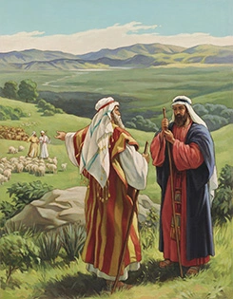
Notes:
Capítulo 13: Abram y Lot se separan
Capítulo 14: Abram liberta a Lot y conoce a Melquisedec
Capítulo 15: Dios promete a Abram un hijo
Capítulo 16: Agar e Ismael
Capítulo 17: La circuncisión, señal del pacto y cambio de nombres
Capítulo 18: Promesa del nacimiento de Isaac
Capítulo 19: Destrucción de Sodoma y Gomorra
Capítulo 20: Abraham miente a Abimelec
Capítulo 21: Nacimiento de Isaac y Agar e Ismael son echados

Slide 7
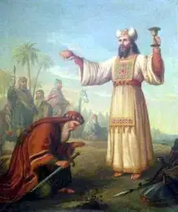
Notes:
Capítulo 13: Abram y Lot se separan
Capítulo 14: Abram liberta a Lot y conoce a Melquisedec
Capítulo 15: Dios promete a Abram un hijo
Capítulo 16: Agar e Ismael
Capítulo 17: La circuncisión, señal del pacto y cambio de nombres
Capítulo 18: Promesa del nacimiento de Isaac
Capítulo 19: Destrucción de Sodoma y Gomorra
Capítulo 20: Abraham miente a Abimelec
Capítulo 21: Nacimiento de Isaac y Agar e Ismael son echados

Slide 8
Notes:
Capítulo 13: Abram y Lot se separan
Capítulo 14: Abram liberta a Lot y conoce a Melquisedec
Capítulo 15: Dios promete a Abram un hijo
Capítulo 16: Agar e Ismael
Capítulo 17: La circuncisión, señal del pacto y cambio de nombres
Capítulo 18: Promesa del nacimiento de Isaac
Capítulo 19: Destrucción de Sodoma y Gomorra
Capítulo 20: Abraham miente a Abimelec
Capítulo 21: Nacimiento de Isaac y Agar e Ismael son echados

Slide 9
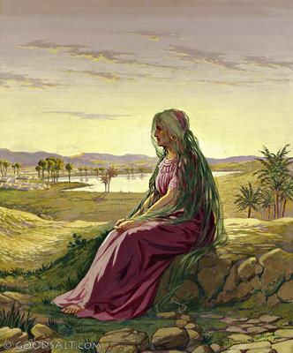
Notes:
Capítulo 13: Abram y Lot se separan
Capítulo 14: Abram liberta a Lot y conoce a Melquisedec
Capítulo 15: Dios promete a Abram un hijo
Capítulo 16: Agar e Ismael
Capítulo 17: La circuncisión, señal del pacto y cambio de nombres
Capítulo 18: Promesa del nacimiento de Isaac
Capítulo 19: Destrucción de Sodoma y Gomorra
Capítulo 20: Abraham miente a Abimelec
Capítulo 21: Nacimiento de Isaac y Agar e Ismael son echados

Slide 10
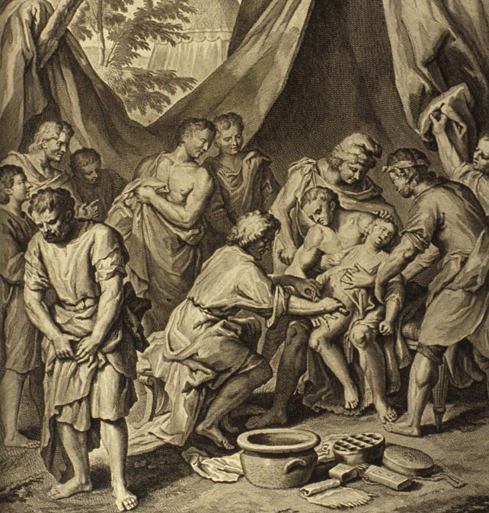
Notes:
Capítulo 13: Abram y Lot se separan
Capítulo 14: Abram liberta a Lot y conoce a Melquisedec
Capítulo 15: Dios promete a Abram un hijo
Capítulo 16: Agar e Ismael
Capítulo 17: La circuncisión, señal del pacto y cambio de nombres
Capítulo 18: Promesa del nacimiento de Isaac
Capítulo 19: Destrucción de Sodoma y Gomorra
Capítulo 20: Abraham miente a Abimelec
Capítulo 21: Nacimiento de Isaac y Agar e Ismael son echados

Slide 11
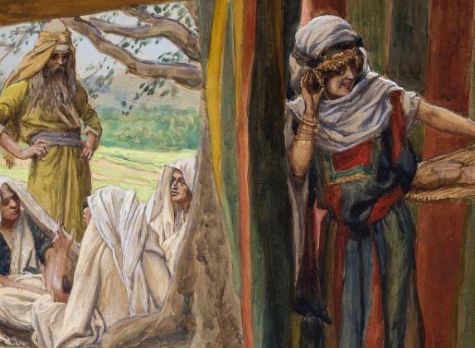
Notes:
Capítulo 13: Abram y Lot se separan
Capítulo 14: Abram liberta a Lot y conoce a Melquisedec
Capítulo 15: Dios promete a Abram un hijo
Capítulo 16: Agar e Ismael
Capítulo 17: La circuncisión, señal del pacto y cambio de nombres
Capítulo 18: Promesa del nacimiento de Isaac
Capítulo 19: Destrucción de Sodoma y Gomorra
Capítulo 20: Abraham miente a Abimelec
Capítulo 21: Nacimiento de Isaac y Agar e Ismael son echados

Slide 12
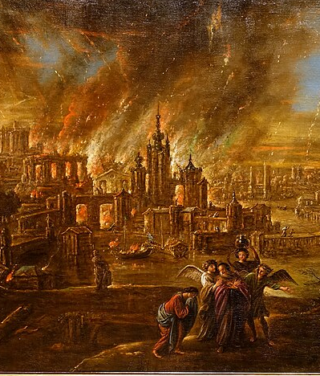
Notes:
Capítulo 13: Abram y Lot se separan
Capítulo 14: Abram liberta a Lot y conoce a Melquisedec
Capítulo 15: Dios promete a Abram un hijo
Capítulo 16: Agar e Ismael
Capítulo 17: La circuncisión, señal del pacto y cambio de nombres
Capítulo 18: Promesa del nacimiento de Isaac
Capítulo 19: Destrucción de Sodoma y Gomorra
Capítulo 20: Abraham miente a Abimelec
Capítulo 21: Nacimiento de Isaac y Agar e Ismael son echados

Slide 13
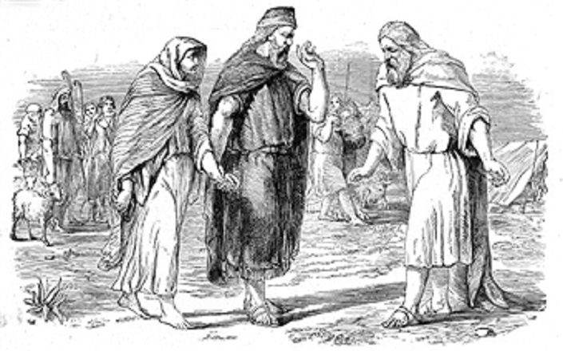
Notes:
Capítulo 13: Abram y Lot se separan
Capítulo 14: Abram liberta a Lot y conoce a Melquisedec
Capítulo 15: Dios promete a Abram un hijo
Capítulo 16: Agar e Ismael
Capítulo 17: La circuncisión, señal del pacto y cambio de nombres
Capítulo 18: Promesa del nacimiento de Isaac
Capítulo 19: Destrucción de Sodoma y Gomorra
Capítulo 20: Abraham miente a Abimelec
Capítulo 21: Nacimiento de Isaac y Agar e Ismael son echados

Slide 14
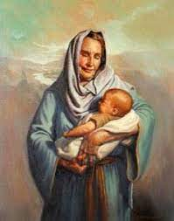
Notes:
Capítulo 13: Abram y Lot se separan
Capítulo 14: Abram liberta a Lot y conoce a Melquisedec
Capítulo 15: Dios promete a Abram un hijo
Capítulo 16: Agar e Ismael
Capítulo 17: La circuncisión, señal del pacto y cambio de nombres
Capítulo 18: Promesa del nacimiento de Isaac
Capítulo 19: Destrucción de Sodoma y Gomorra
Capítulo 20: Abraham miente a Abimelec
Capítulo 21: Nacimiento de Isaac y Agar e Ismael son echados

Slide 15
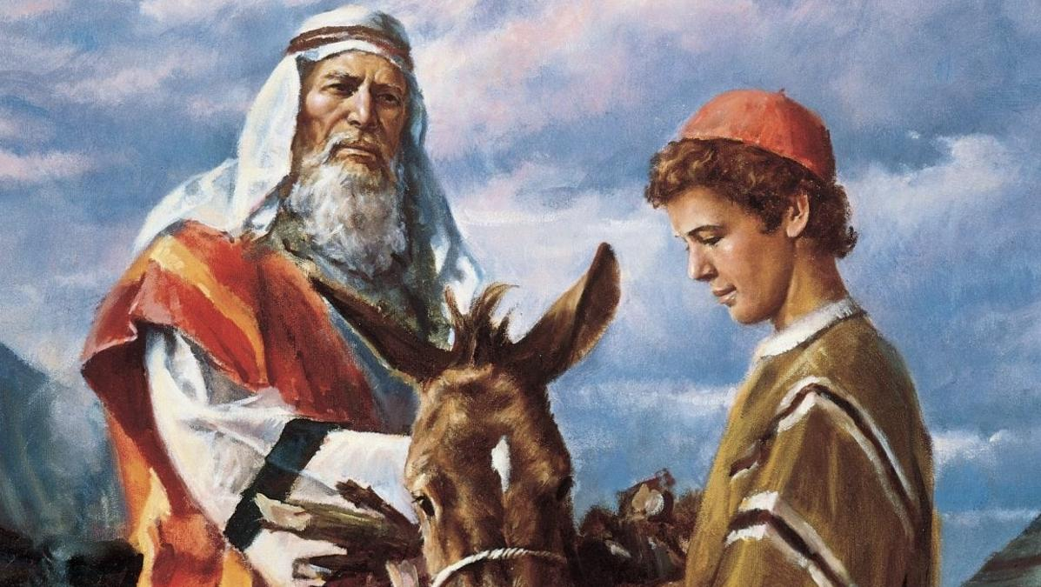
CONTAR (Génesis 22:1-19)
Notes:
Génesis 22:1-19 (Reina Valera Contemporánea)
22 Después de esto, sucedió que Dios puso a prueba a Abraham, y lo llamó: «¡Abraham!» Y él respondió: «¡Aquí estoy!» 2 Y Dios le dijo: «Toma ahora a Isaac, tu único hijo, al que tanto amas, y vete a la tierra de Moria. Allí me lo ofrecerás en holocausto, sobre uno de los montes que yo te diré.»
3 Al día siguiente, Abraham se levantó, le puso la albarda a su asno, y se llevó consigo a dos de sus siervos y a su hijo Isaac. Cortó leña para el holocausto, y se dispuso a ir al lugar que Dios le dijo. 4 Tres días después, Abraham levantó los ojos y a lo lejos vio el lugar. 5 Entonces Abraham dijo a sus siervos: «Esperen aquí, con el asno, y el niño y yo iremos hasta ese lugar; allí adoraremos, y luego volveremos aquí mismo.»

Slide 16
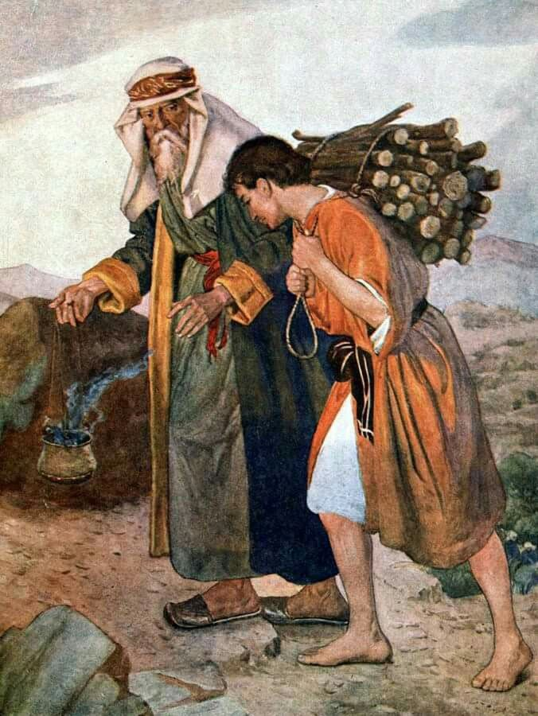
Notes:
6 Y tomó Abraham la leña del holocausto, y la echó sobre Isaac, su hijo; luego, tomó en su mano el fuego y el cuchillo, y juntos siguieron caminando. 7 Entonces Isaac le habló a Abraham, su padre, y le dijo: «Padre mío...»
y él respondió: «Aquí estoy, hijo mío.»
Isaac dijo: «Aquí están el fuego y la leña, pero ¿dónde está el cordero para el holocausto?»
8 Y Abraham respondió: «Dios proveerá el cordero para el holocausto, hijo mío.»

Slide 17
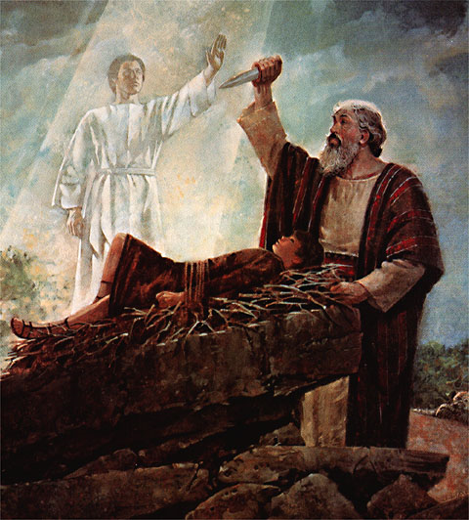
Notes:
Y juntos siguieron caminando. 9 Cuando llegaron al lugar que Dios le había dicho, Abraham edificó allí un altar, luego acomodó la leña, y atando a Isaac su hijo lo puso en el altar, sobre la leña. 10 Entonces extendió Abraham su mano y tomó el cuchillo para degollar a su hijo. 11 Pero el ángel del Señor lo llamó desde el cielo, y le dijo:
«¡Abraham, Abraham!»
Y él respondió: «¡Aquí estoy!»
12 Y el ángel dijo: «No extiendas tu mano sobre el niño, ni le hagas nada. Yo sé bien que temes a Dios, pues no me has negado a tu único hijo.»

Slide 18
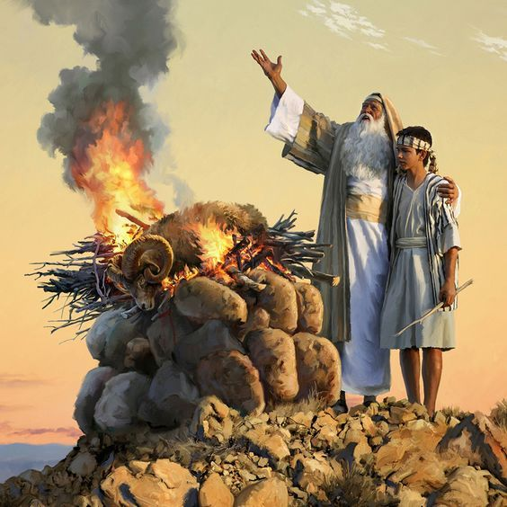
Notes:
13 Abraham levantó entonces los ojos, y vio que a sus espaldas había un carnero, trabado por los cuernos en un zarzal. Y Abraham fue y tomó el carnero, y lo ofreció en holocausto en lugar de su hijo. 14 A ese lugar Abraham le puso por nombre «El Señor proveerá.» Por eso es que aún hoy se dice: «En un monte el Señor proveerá.»
15 Por segunda vez, el ángel del Señor llamó a Abraham desde el cielo 16 y le dijo:
«Yo, el Señor, he jurado por mí mismo que, por esto que has hecho, de no negarme a tu único hijo, 17 ciertamente te bendeciré; multiplicaré tu descendencia como las estrellas del cielo y como la arena que hay a la orilla del mar; ¡tu descendencia conquistará las ciudades de sus enemigos! 18 En tu simiente serán bendecidas todas las naciones de la tierra, por cuanto atendiste a mi voz.»
19 Y Abraham volvió a donde estaban sus siervos, y juntos se levantaron de allí y se fueron a Berseba. Allí en Berseba Abraham se quedó a vivir.

Slide 19
Objetivos de la Lección
Usar el método de las Cuatro “C” con Génesis 22:1-19
Practicar guiando las preguntas de Considerar y Consolidar
Analizar el proceso de Contar
Notes:
Lección 7: Dios Prueba a Abraham
Usar el método de las Cuatro “C” para leer y entender Génesis 22:1-19.
Practicar guiando el proceso de Considerar y Consolidar
Analizar el proceso de Contar

Slide 20
CONSIDERAR (Génesis 22:1-19)
1. ¿Quiénes son los personajes de esta historia?
Notes:
1. ¿Quiénes son los personajes de esta historia?
Abraham (v.1)
En conexión a su pacto con Abram y Saraí, Dios cambio sus nombres en Génesis 17 a Abraham y Sara.
Dios (v.1)
Isaac (v.2)
Dos siervos de Abraham (v.3)
El Ángel de Jehová (v.11)

Slide 21
CONSIDERAR (Génesis 22:1-19)
¿Quiénes son los personajes de esta historia?
¿Cuáles son los objetos de esta historia?
Notes:
2. ¿Cuáles son los objetos de esta historia?
El asno de Abraham y albarda (v. 3)
La leña (v.3)
El fuego y el cuchillo (v.6)
El altar (v.9)
El carnero trabado en un zarzal por sus cuernos (v.13)
Las estrellas del cielo y la arena a la orilla del mar (v.17)

Slide 22
CONSIDERAR (Génesis 22:1-19)
¿Quiénes son los personajes de esta historia?
¿Cuáles son los objetos (o animales) de esta historia?
¿Dónde ocurrió la historia?
Notes:
3. ¿Dónde ocurrió la historia?
La tierra de Moria (v.2)
la tierra de Moria es el mismo lugar del monte donde después Salomón edificó el templo (2 Crónicas 3:1)
Abraham le esperaba un viaje de 80 kilómetros (tres días de viaje). Dios no quería que la obediencia del patriarca fuera una acción al momento.
Un monte en Moria (v.2) llamado “Jehová proveerá” (v.14)
Al final se va a Beerseba (v.19)

Slide 23
CONSIDERAR (Génesis 22:1-19)
¿Quiénes son los personajes de esta historia?
¿Cuáles son los objetos (o animales) de esta historia?
¿Dónde ocurrió la historia?
¿Cuándo ocurrió la historia?
Notes:
4. ¿Cuándo ocurrió la historia?
Agar e Ismael ya se habían ido.
Tardaron 3 días en llegar a Moria
Antes de la muerte de Sara (tenía 120 años).

Slide 24
CONSIDERAR (Génesis 22:1-19)
¿Quiénes son los personajes de esta historia?
¿Cuáles son los objetos (o animales) de esta historia?
¿Dónde ocurrió la historia?
¿Cuándo ocurrió la historia?
¿Cuál es el problema?
Notes:
5. ¿Cuál es el problema?
Dios ha prometido hacer de Abraham una gran nación, por medio de Isaac. Que Isaac sería el portador de la promesa mesiánica. Y ahora Dios le pide a Abraham sacrificar a Isaac en holocausto.
Lo que complicaba todavía más la situación para Abraham fue que el mandato parecía no solo contradecir el amor de un padre hacía su hijo sino también acabar con su esperanza de ser salvo.
¿Confiará Abraham en Dios para resolver este conflicto? o ¿confiará en su propia razón?

Slide 25
CONSIDERAR (Génesis 22:1-19)
¿Quiénes son los personajes de esta historia?
¿Cuáles son los objetos (o animales) de esta historia?
¿Dónde ocurrió la historia?
¿Cuándo ocurrió la historia?
¿Cuál es el problema?
¿Se resuelve el problema?
Notes:
6. ¿Se soluciona el problema?
Abraham obedeció a Dios.
Por la fe, Abraham, cuando fue probado ofreció a Isaac; y el que había recibido la promesas, ofrecía a su unigénito, habiéndoselo dicho: En Isaac te será llamada descendencia considerando que Dios es poderoso para levantar aun de entre los muertos, de donde, en sentido figurado, también le volvió a recibir (Hebreos 11:17-19)
El ángel lo para justo a tiempo.
Dios provee el carnero.

Slide 26
La fe de Abram en Hebreos 11:17-19
Por la fe, Abraham, cuando fue probado ofreció a Isaac; y el que había recibido la promesas, ofrecía a su unigénito, habiéndoselo dicho: En Isaac te será llamada descendencia considerando que Dios es poderoso para levantar aun de entre los muertos, de donde, en sentido figurado, también le volvió a recibir
Notes:
Por la fe, Abraham, cuando fue probado ofreció a Isaac; y el que había recibido la promesas, ofrecía a su unigénito, habiéndoselo dicho: En Isaac te será llamada descendencia considerando que Dios es poderoso para levantar aun de entre los muertos, de donde, en sentido figurado, también le volvió a recibir (Hebreos 11:17-19)
No importa la fe sin un Dios todopoderoso. El enfoque está en Dios! El autor y consumador de la fe.

Slide 27
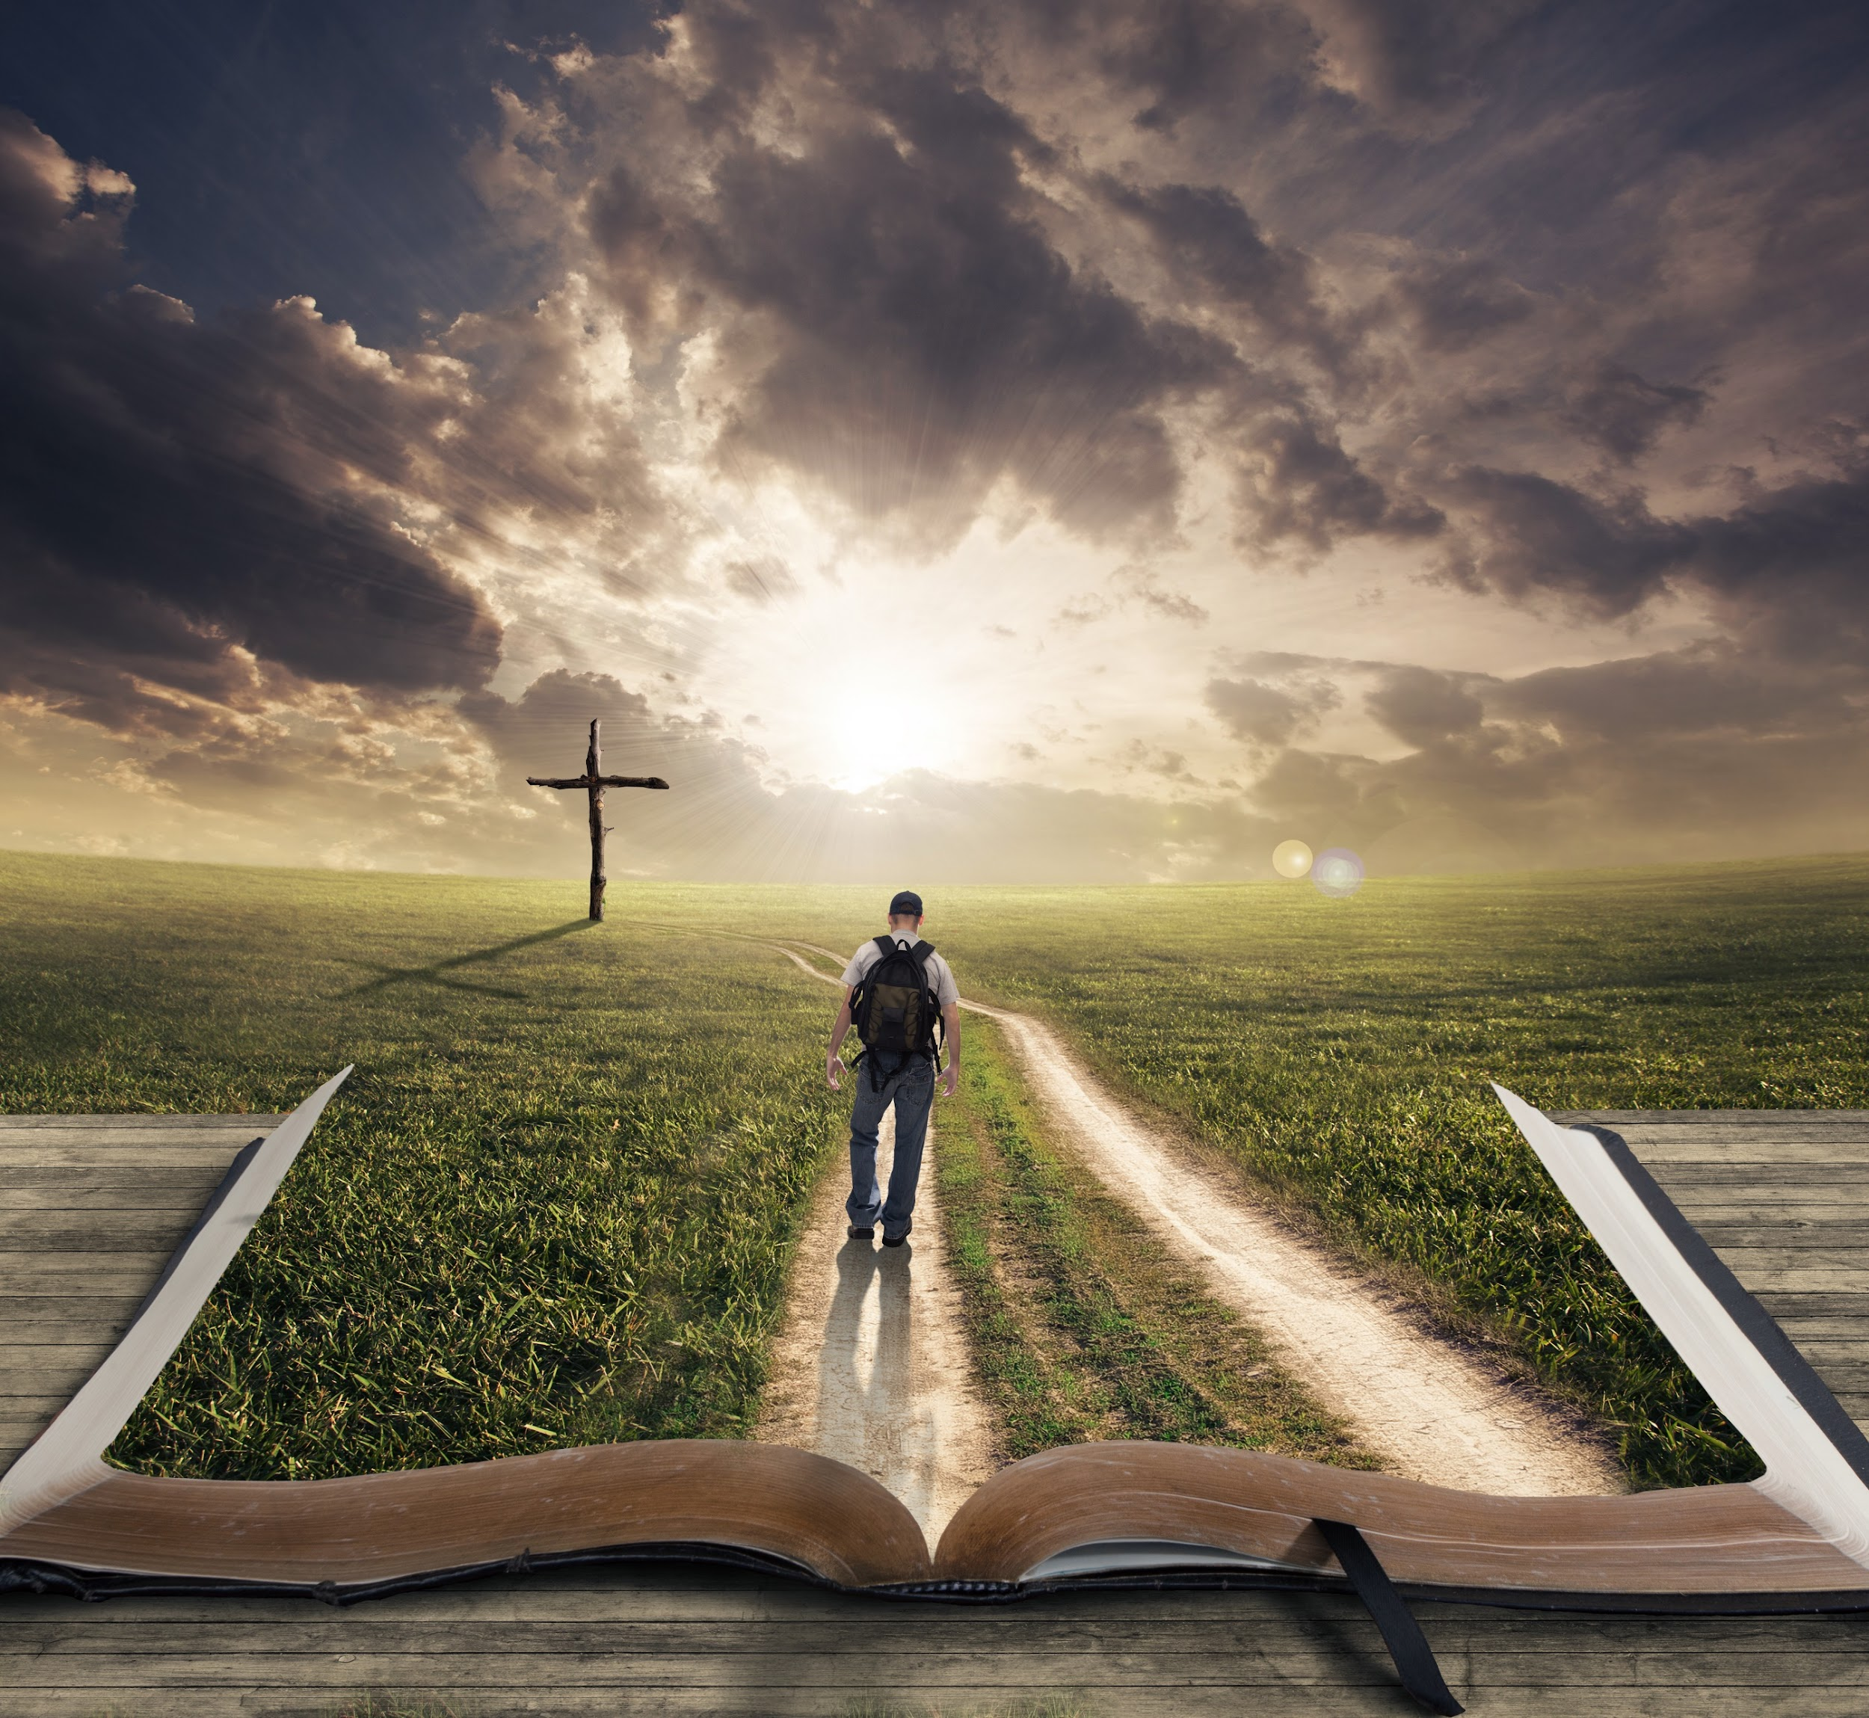
Consolidar
Génesis 22:1-19
Notes:
Consolidar Estas preguntas son muy útiles para aplicar cualquier historia bíblica a la vida personal. Es la oración de Academia Cristo que ustedes las usen para aplicar ley y evangelio a sus propias vidas

Slide 28
Consolidar (Génesis 22:1-19)
1. ¿Cuál es el punto principal de
la historia?
Notes:
1. ¿Cuál es el punto principal de la historia?
Cuando Dios probó a Abraham, Abraham mostró que confiaba en Dios y que lo amaba más que a cualquier otro.

Slide 29
Consolidar (Génesis 22:1-19)
2. ¿Qué pecado veo en esta historia
y confieso en mi vida?
Notes:
2. ¿Qué pecado veo en esta historia y confieso en mi vida?
A veces amamos a nuestra familia o las cosas de este mundo más que a Dios (idolatría). “El que ama a su hijo o a su hija más que a mí, no es digno de mi” (Mateo 10:37).
Hay ocasiones en que seguimos la lógica en vez de seguir las promesas de Dios.

Slide 30
Consolidar (Génesis 22:1-19)
3. ¿En qué versos y palabras de
esta historia veo el amor de Dios
hacia mí?
Notes:
3. ¿En qué versos y palabras de esta historia veo el amor de Dios para conmigo?
Dios proveyó un carnero para el holocausto y repitió su promesa a Abraham.
Aunque la historia no menciona al Hijo eterno de Dios, Jesucristo, podemos ver el sacrificio de Dios de ese hijo para nosotros en la historia de Abraham en el monte de Moriah. Los paralelos son increíbles:
Abraham fue a Moriah, cerca del lugar donde Jesús fue crucificado en la cruz por nuestros pecados.
Jesús descendió de Isaac
Jesús es el único Hijo de Dios.
Dios sí sacrificó a su hijo para quitar nuestros pecados.
En Jesús, el descendiente de Abraham proveniente de Isaac, la gente de todo el mundo es bendecida con perdón de pecados y de la muerte eterna en el infierno.

Slide 31
Consolidar (Génesis 22:1-19)
4. ¿Qué pediré que Dios obre en mí para poner en práctica su Palabra?
Notes:
4. ¿Qué pediré que Dios obre en mi para poner en práctica esta palabra de Dios?
Que pongamos primero a Dios en nuestras vidas alabándole, sirviéndole y obedeciéndole, porque nos ha dado a su hijo para cumplir la ley de Dios en nuestro lugar y rescatarnos de nuestros pecados y de la muerte eterna en el infierno.

Slide 32
Objetivos de la Lección
Usar el método de las Cuatro “C” con Génesis 22:1-19
Practicar guiando las preguntas de Considerar y Consolidar.
Analizar el proceso de Contar
Notes:
Lección 7: Dios Prueba a Abraham
Usar el método de las Cuatro “C” para leer y entender Génesis 22:1-19.
Practicar guiando el proceso de Considerar y Consolidar
Analizar el proceso de Contar

Slide 33
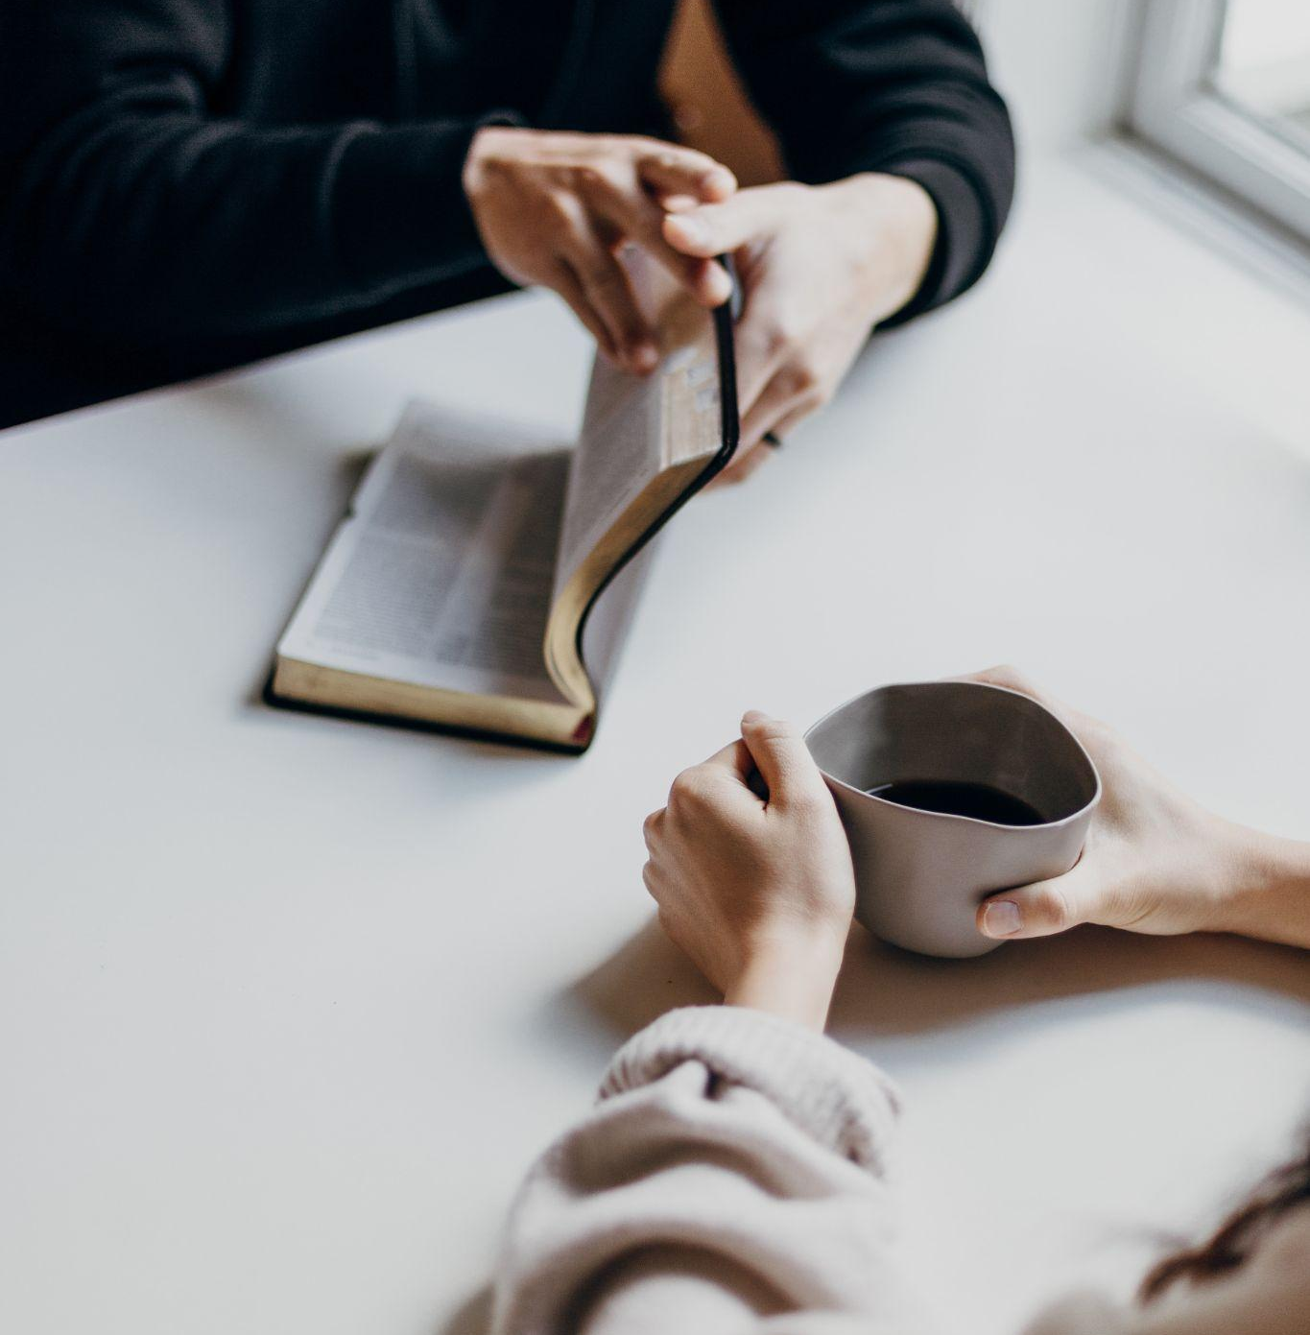
El Paso de Contar
Leer la historia de la Biblia
Contar la historia
Notes:
Contar
En este paso simplemente queremos asegurar que sepan la historia.
Es simplemente contar la historia bíblica, sin explicar, sin mis comentarios, sin dar mis opiniones…
Hay dos formas principales de contar la historia: leer o contar

Slide 34
Leer la historia
ventajas | desventajas
No se pierde ningún detalle La Biblia tiene autoridad Un alumno puede leer. La gente puede seguir lo que se está leyendo si tienen Biblias | Nada interactivo Vocabulario difícil a veces Se manejan muchas diferentes versiones. Puede ser más largo.
Notes:
Leer
Ventajas
No se pierde ningún detalle
La Biblia tiene autoridad y muestra que viene de Dios
Un alumno puede leer
La gente puede seguir lo que se está leyendo si tienen acceso a una Biblia.
Desventajas
Nada interactivo
Vocabulario difícil a veces
Se manejan muchas diferentes versiones
Puede ser más largo

Slide 35
Contar la historia
ventajas | desventajas
Captar la atención La cara y los gestos Vocabulario apropiado Más contacto visual Explicaciones breves Cristo suele enseñar contando historias y parábolas. Se puede usar con personas que no leen bien. | Se puede olvidar algo importante El maestro tiene que prepararse bien. No exagerar o cambiar las verdades de la historia. No interrumpir la historia mucho
Notes:
Contar/narrar
Ventajas
Si se hace bien, puede captar muy bien la atención de la gente
La cara y los gestos también pueden contar la historia
Uno puede usar vocabulario apropiado
Permite más contacto visual
Permite explicaciones breves
Cristo suele enseñar contando historias y parábolas
Se puede usar con personas que no leen bien.
Desventajas
Se puede olvidar algo importante
El maestro tiene que prepararse bien
Hay que tener cuidado de no exagerar o cambiar las verdades de la historia
Hay que tener cuidado de no interrumpir la historia mucho.

Slide 36
Proyecto Final
Notes:
Proyecto Final
Para el proyecto final, están preparándose para compartir una historia bíblica con otros.
¿Han pensado en tu público? ¿Cómo vas a contar la historia con el público tuyo? ¿Qué sería mejor para ellos?

Slide 37
Tarea
Ver el video para la lección 8
Leer Génesis 27:1-29
Notes:
Tarea para la Lección 8
Ver el siguiente video de instrucción: https://www.youtube.com/watch?v=Cf8dRXMMVHo
Leer la historia de Génesis 27:1-29

Slide 38
Bendición
El Señor te bendiga y te guarde. Haga el Señor resplandecer su rostro sobre ti y tenga de ti misericordia. Vuelva el Señor su rostro a ti, y te conceda la paz. Amén. (Números 6:24-26)
Notes:
Bendición u Oración y Despedida
Padre celestial. Te damos gracias por tu gracia. Nos escogiste para ser tuyos antes de la creación, no por ningún mérito nuestro. Y ahora, por la fe somos hijos de Abraham, hijos tuyos, y herederos de la promesa. Que tu amor nos impulse a llevar este bello mensaje de misericordia a los demás. Te doy gracias por los que participaron en esta lección. Que sigan creciendo en la gracia de tu hijo Jesucristo, Amén.

